Slide 1
Informação sobre bares e restaurantes.
Equipe
Helena Ferreira Fernandes
Matheus Pimentel Kansaon
Olga Camilla Silva Teodoro
Saulo Braga Silveira
Vinicius Augusto Alves Santos Mello

Slide 2


Contexto DO Problema
Os alunos não conhecem os preços
Os alunos não tem tendência a explorar
Perda de oportunidades por falta de informação
O principal marketing é o “boca-boca”

Slide 3


Proposta de Solução | Objetivos
Ajudar os alunos a conhecer o comércio local
Ajudar os estabelecimentos a se divulgar

Slide 4
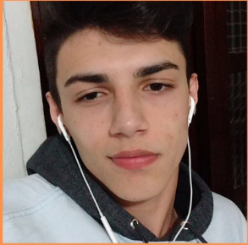
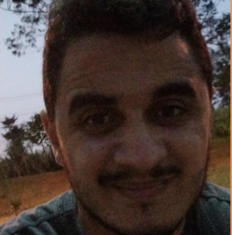
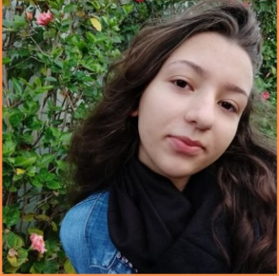
Público-Alvo | PERSONAS
Nome: Lucas
Idade: 27
Ocupação: Aluno
Nome: Lúcio
Idade: 48
Ocupação: Dono de
uma lanchonete
Nome: Luiza
Idade: 20 anos
Ocupação: Aluna

Slide 5

Histórias de Usuários e Requisitos
Histórias de Usuários
Como Luiza, eu quero descobrir comércios que fiquem perto do prédio que estudo na universidade, para saber onde eu posso economizar mais e consumir produtos segundo meu gosto pessoal.
Como Lucas, eu quero praticidade em achar comércios que fiquem perto do prédio que estudo na universidade, para não gastar muito tempo procurando saber onde eu posso economizar mais.
Como Lúcio, eu quero divulgar meu negócio, para deixá-lo visível e atrativo para todos os estudantes da PUC e, assim, conseguir novos clientes.
Requisitos Funcionais
Não necessário fazer login
Favoritar estabelecimento
Cadastro do comercio
Permitir alteração dos dados
Listagem de ofertas
Requisitos Não Funcionais
Mobile First
CSS /HTML/ Javascript
Ser multiplataforma
Ser usado offline

Slide 6
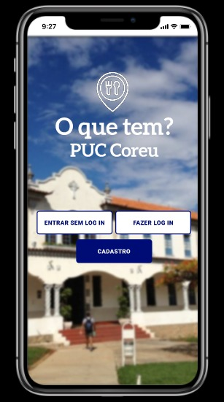
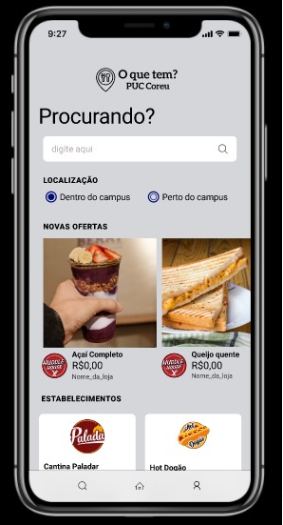
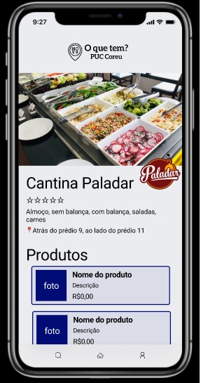
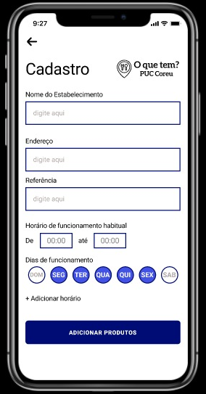
Projeto da Interface

Slide 7

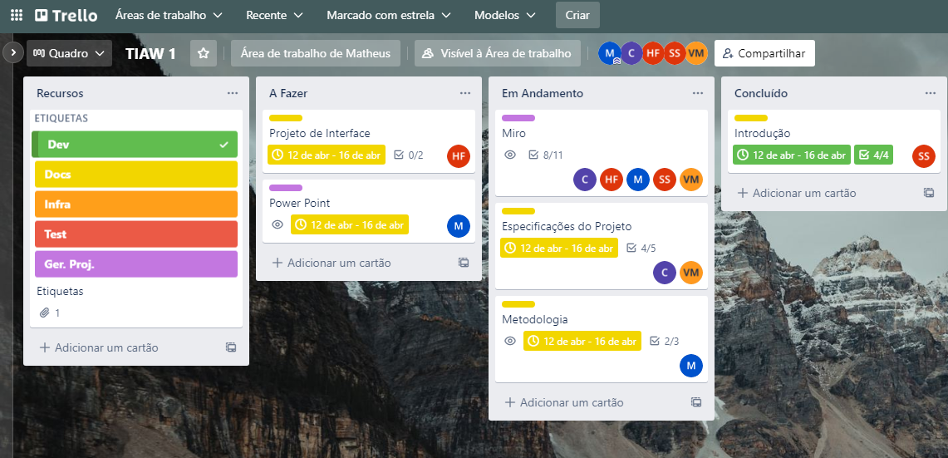




Metodologia
Scrumban
Ferramentas

Slide 8

Informação sobre bares e restaurantes.
Equipe
Helena Ferreira Fernandes
Matheus Pimentel Kansaon
Olga Camilla Silva Teodoro
Saulo Braga Silveira
Vinicius Augusto Alves Santos Mello

